Slide 1
Tensor :
색인 표기법
(Index Notation)

Slide 2
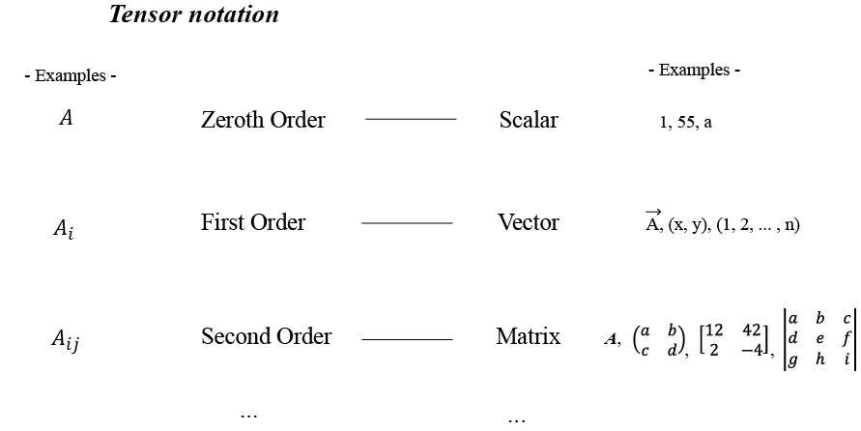
Order (Rank)

Slide 3
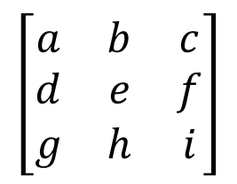
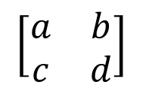
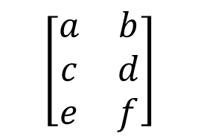
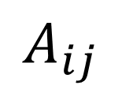
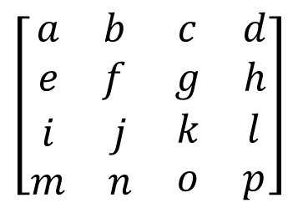
Range
i = 2, j = 2
i = 3, j = 2
$$\left[\begin{matrix}a & b \\ c & d\end{matrix}\right]$$
$$\left[\begin{matrix}a & b \\ c & d \\ e & f\end{matrix}\right]$$
$$A_{ij}$$
i = 3, j = 3
i = 4, j = 4
$$\left[\begin{matrix}a & b & c \\ d & e & f \\ g & h & i\end{matrix}\right]$$
$$\left[\begin{matrix}\begin{matrix}a & b \\ e & f\end{matrix} & \begin{matrix}c & d \\ g & h\end{matrix} \\ \begin{matrix}i & j \\ m & n\end{matrix} & \begin{matrix}k & l \\ o & p\end{matrix}\end{matrix}\right]$$

Slide 4
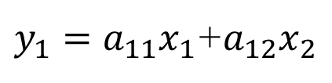
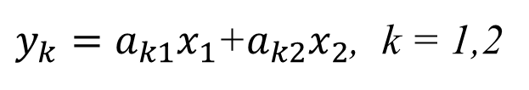
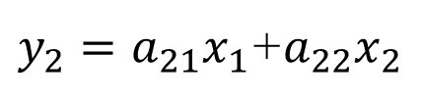
Free index : 각 변에 반복되지 않는 index
$y_{1}=a_{11}x_{1}$+$a_{12}x_{2}$
$y_{2}=a_{21}x_{1}$+$a_{22}x_{2}$
$y_{k}=a_{k1}x_{1}$+$a_{k2}x_{2}$, k = 1,2

Slide 5
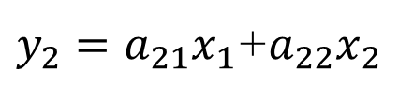
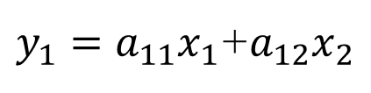
Dummy index : 각 변에 반복되는 index
$y_{1}=a_{11}x_{1}$+$a_{12}x_{2}$
$y_{2}=a_{21}x_{1}$+$a_{22}x_{2}$
Free index
Dummy index

Slide 6
Example
=
i, j = 1,2
=

Slide 7
Example
=
i, j = 1,2,3

Slide 8
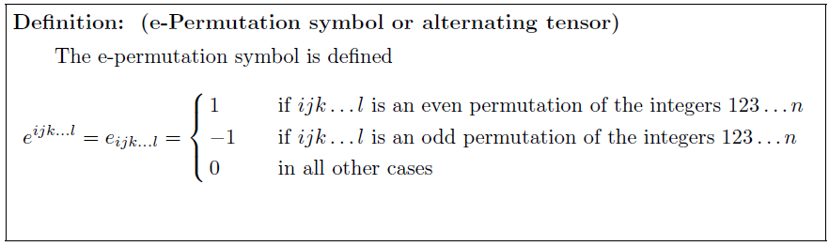
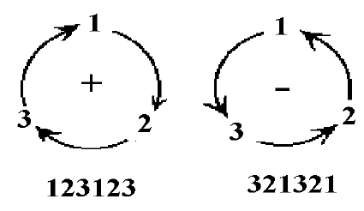
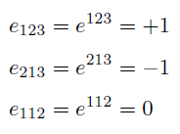
e-Permutation

Slide 9
Example – Determinant

Slide 10
Example – Determinant

Slide 11
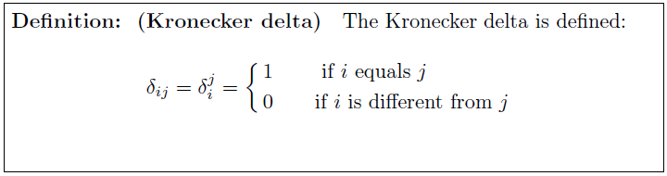
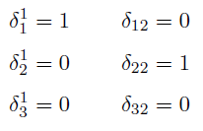


Kronecker delta

Slide 12
Derivatives : 미분
Example – Gradient

Slide 13
CNN Tensor notation in Theano
4D tensor
- Input Images -
[해당 배치 내 데이터 번호,
인풋 feature map 번호, 높이, 너비]
[ i, j, k, l ] =
- Weight -
[ o, p, q, r ] =
[m번째 layer의 feature map 번호, m-1번째 layer의 feature map 번호, 높이, 너비]
1D tensor
- Bias -
[ m ] =
[n번째 feature map 번호]

